Slide 1

Dios se interesa por tu aprendizaje
Doctrina y Convenios 88:118 nos enseña que Dios quiere que aprendamos, progresemos y desarrollemos nuestros talentos. Él no te deja solo en tus estudios.

Slide 2
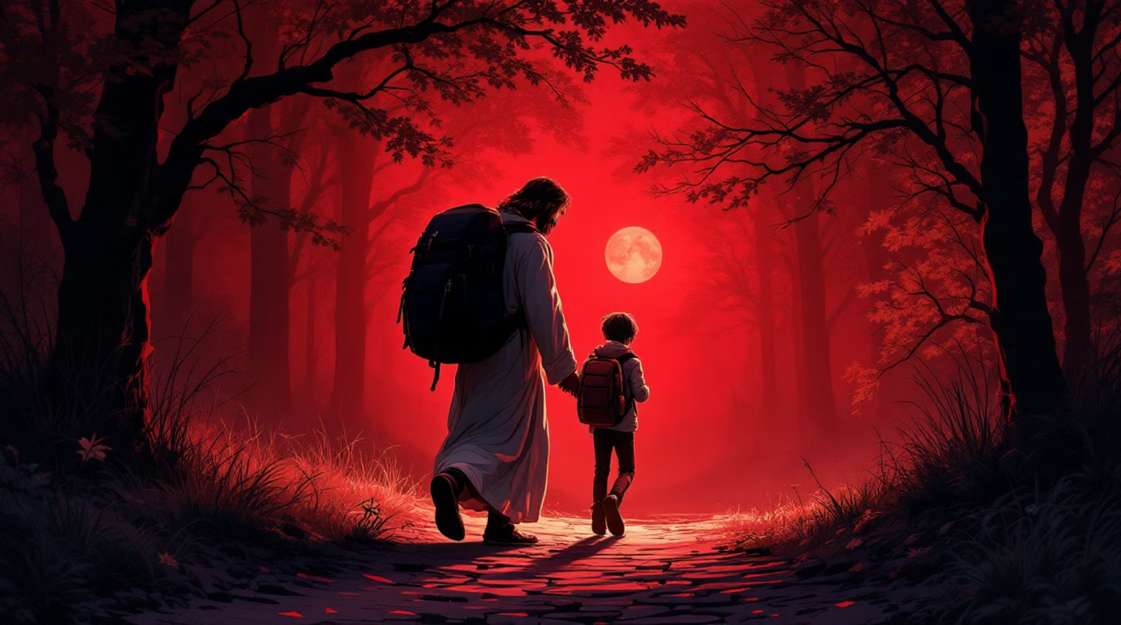
No enfrentas tus estudios solo
"El Padre Celestial y Jesucristo se preocupan por nosotros y nuestro progreso, y quieren ayudarnos con nuestros esfuerzos en la escuela."
Ellos conocen tus materias difíciles, tus noches largas y tus esfuerzos sinceros. No estás caminando este camino solo.

Slide 3



Desafíos reales que enfrentamos
Falta de tiempo
Ansiedad
Materias difíciles
Entre clases, trabajo y responsabilidades, el tiempo siempre parece insuficiente.
La presión de rendir bien puede generar estrés y preocupación constante.
Algunos temas parecen imposibles de entender sin ayuda adicional.
Romanos 15:13 nos recuerda que el Dios de esperanza nos llena de alegría y paz. El Espíritu Santo puede darte claridad y serenidad en medio de estos desafíos.

Slide 4



Determinación + Gracia
"Sigan demostrando verdadera determinación… Prepárense para pasar de la determinación a la gracia. Hagan partícipe al Señor… Él magnificará sus esfuerzos."
— Élder Clark G. Gilbert
Tú pones tu esfuerzo sincero. El Señor pone Su poder. Juntos, tu determinación y Su gracia crean algo extraordinario.

Slide 5
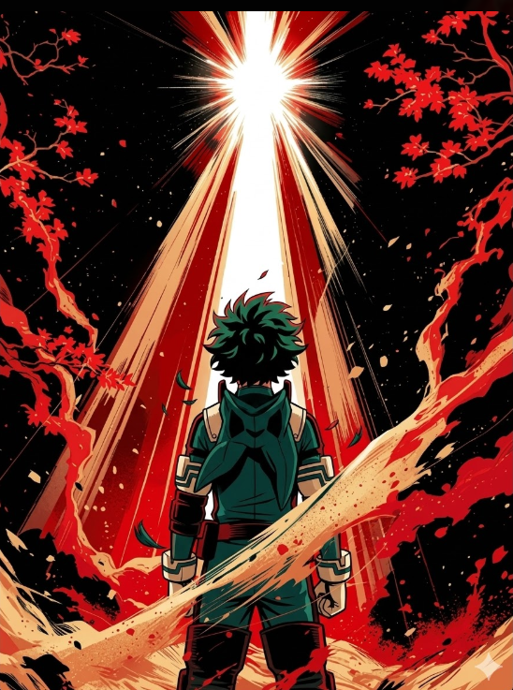
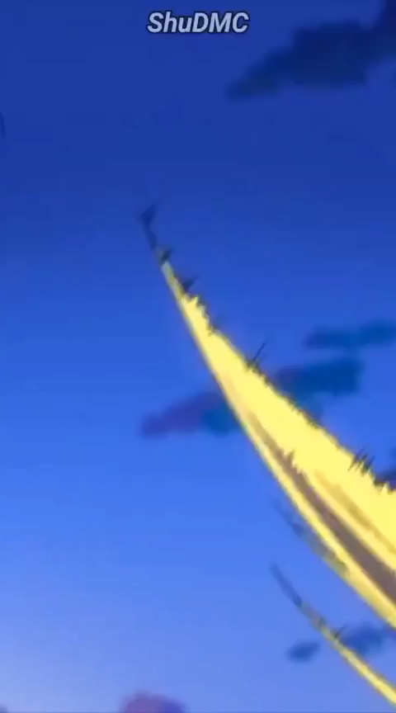
Midoriya: cuando tu esfuerzo no alcanza
La historia de Deku
Midoriya se esfuerza, estudia y entrena sin descanso. Pero llega un punto donde su esfuerzo no alcanza. Cuando recibe One for All, obtiene un poder que magnifica lo que él ya estaba haciendo.
Lección espiritual
Así como Deku pasa de determinación → poder que lo eleva, nosotros pasamos de esfuerzo personal → gracia del Señor. Tu esfuerzo importa, pero el poder de Dios lo magnifica.

Slide 6
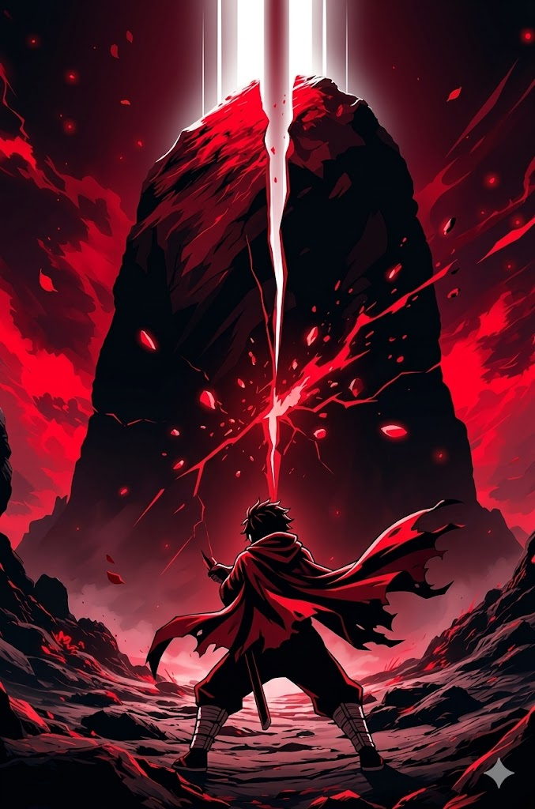




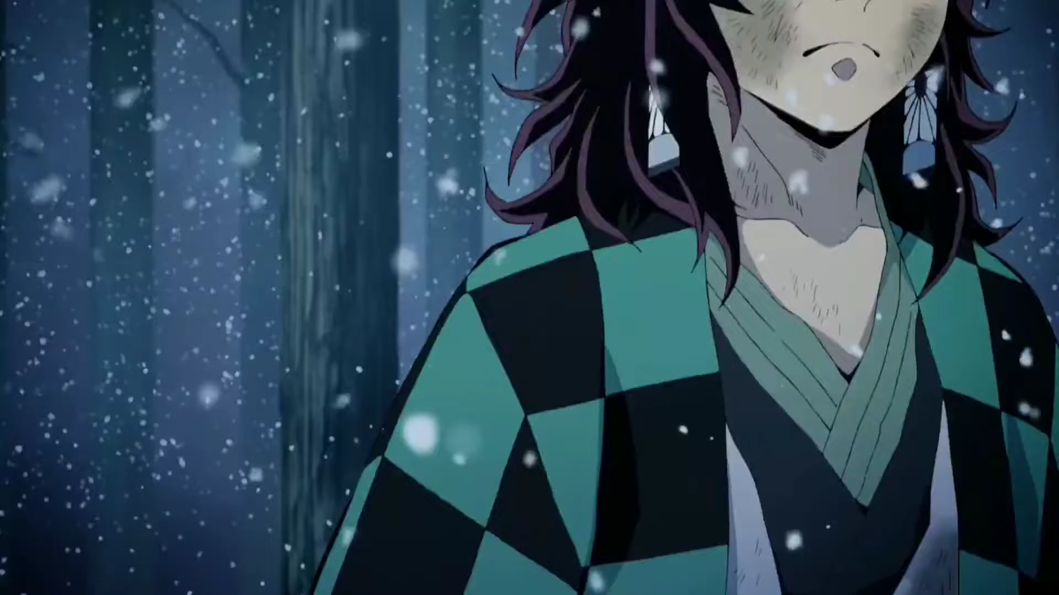
Tanjiro: romper la roca imposible
Esfuerzo máximo
Tanjiro entrena con todas sus fuerzas
La roca no cede
No importa cuánto se esfuerce, su determinación no es suficiente
Recepción de ayuda
Recibe guía, instrucción y apoyo divino
Transformación
Algo que no podía hacer solo, ahora es posible
Este es el ejemplo perfecto de "determinación + gracia". La roca gigante representa tu desafío escolar más grande. Con ayuda divina, puedes lograr lo imposible.

Slide 7




El Señor magnifica tus esfuerzos
Ilumina tu mente
Ayuda a recordar
El Espíritu Santo puede abrir tu entendimiento y revelarte nuevas perspectivas sobre temas difíciles.
Cuando estudies con oración, el Señor puede fortalecer tu memoria para el examen.
Dá paz interior
Guía tu camino
En medio de la ansiedad, el Espíritu Santo puede llenarte de serenidad y confianza.
Te ayuda a tomar decisiones sobre qué estudiar, cómo prepararte y dónde enfocar tus esfuerzos.
Moroni 10:5 nos enseña que podemos conocer la verdad de todas las cosas mediante el poder del Espíritu Santo.

Slide 8
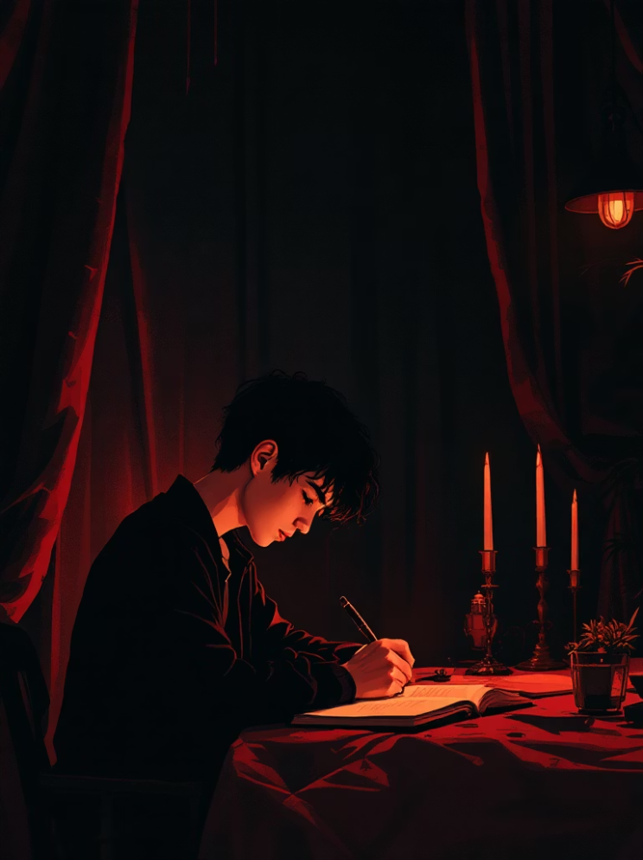
Formas prácticas de incluir al Señor
2 Nefi 28:30 nos enseña que Dios nos ayuda "línea por línea". El progreso pequeño también es progreso. No subestimes los pequeños avances.
01
02
Orar antes de estudiar
Pedir valor
Pide sabiduría y claridad para entender
Valor para hacer preguntas en clase
03
04
Reconocer debilidades
Estudiar diariamente
Pedir fortaleza donde te sientes limitado
Pequeños esfuerzos consistentes

Slide 9
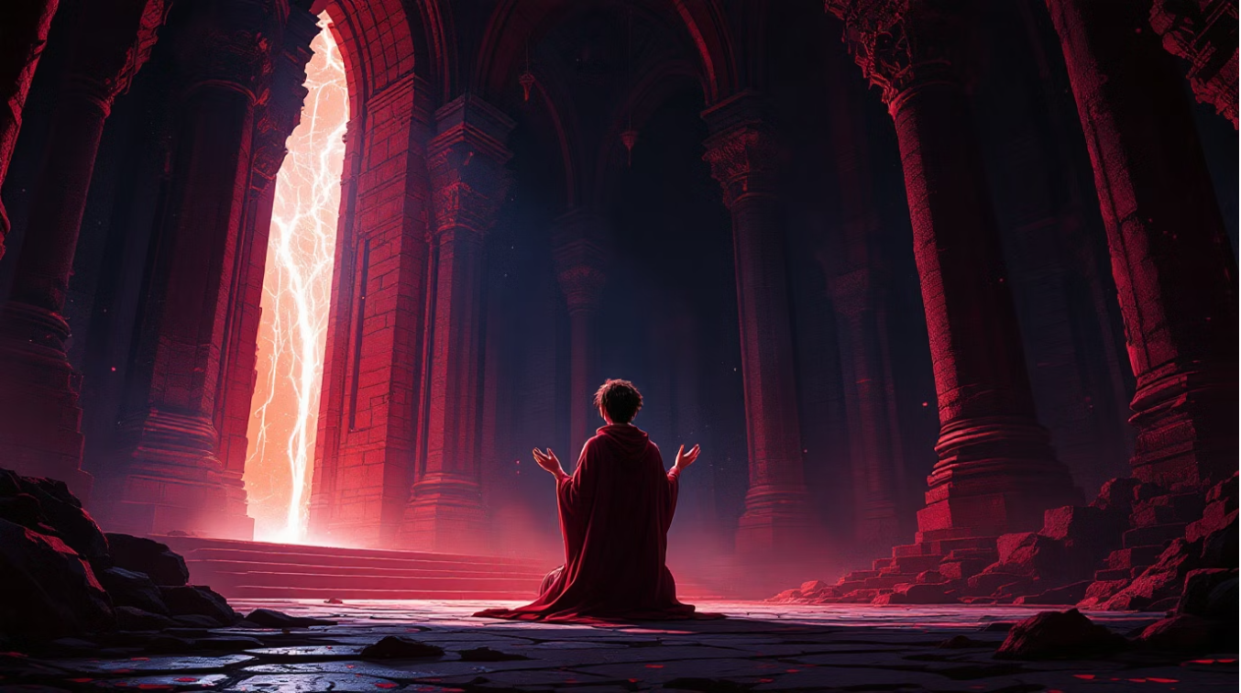
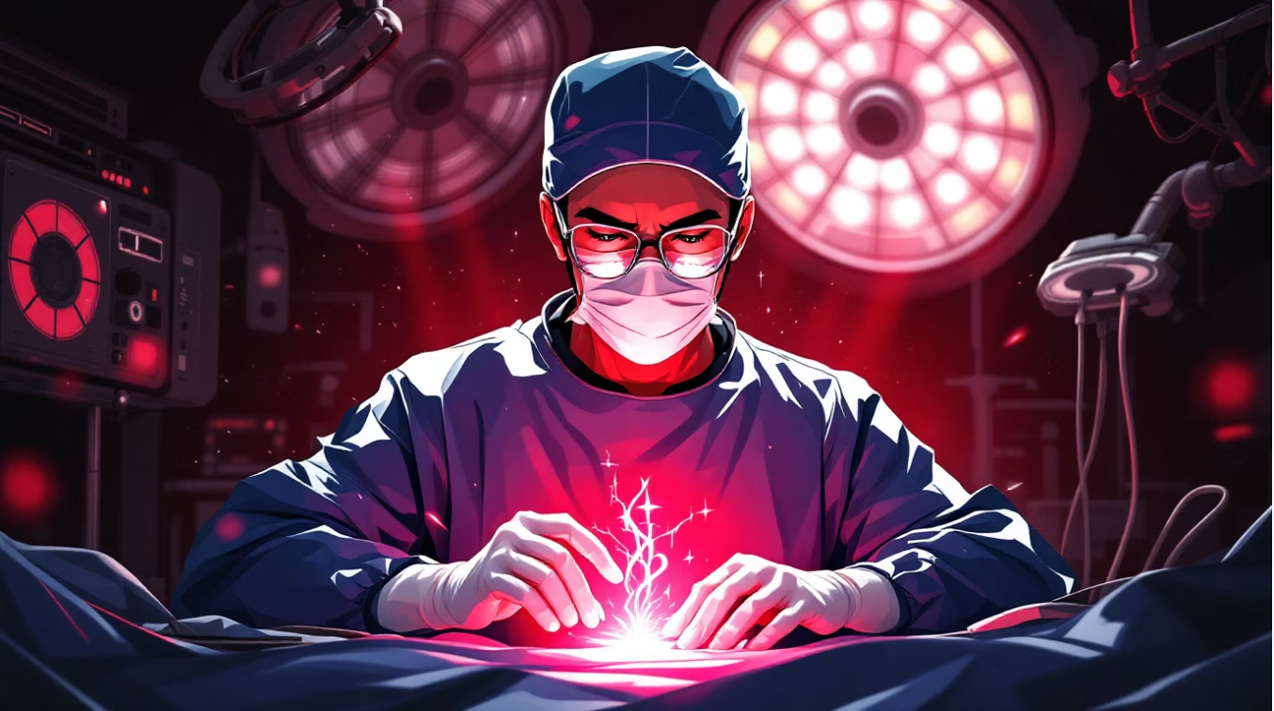
Ejemplos reales de fe y poder divino
Daniel
Presidente Nelson
Daniel 2:17-23
Cirujano de corazón
Cuando el rey exigió que revelara su sueño imposible, Daniel oró al Señor y recibió revelación. Dios le mostró tanto el sueño como su interpretación.
Buscó al Señor para aprender un procedimiento médico sin precedentes. A través de oración y revelación, fue guiado a innovar técnicas que salvaron vidas.
Si Dios ayudó a un profeta y a Daniel en desafíos enormes, también puede ayudarte a ti en tus tareas escolares.

Slide 10
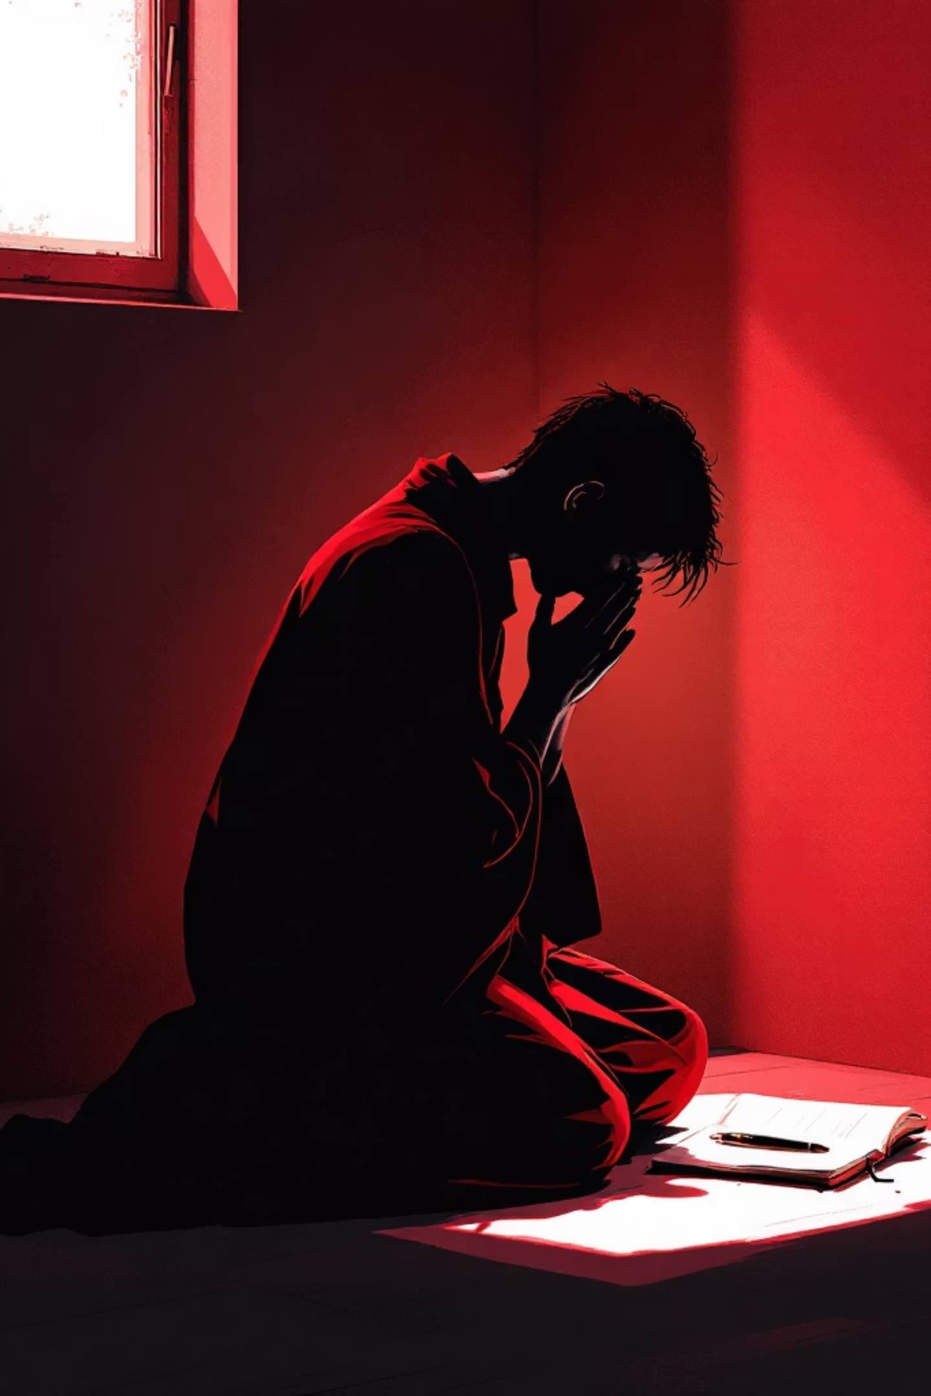

Tu plan personal de fe
"Porque Dios da a los débiles el conocimiento según su necesidad, y a los que confían en él, les da la gracia para vencer."
Moisés 6:31-34 nos enseña que Dios fortalece a quienes reconocen sus debilidades y confían en Él.
Actividad para esta semana
En tu diario, escribe: "Esta semana, voy a incluir al Señor en ________ (tarea específica)." Comprométete con una acción concreta y oración sincera.
Recuerda: No estás solo. Tu determinación, combinada con la gracia del Señor, puede lograr lo imposible. ¡Adelante!

